Slide 1
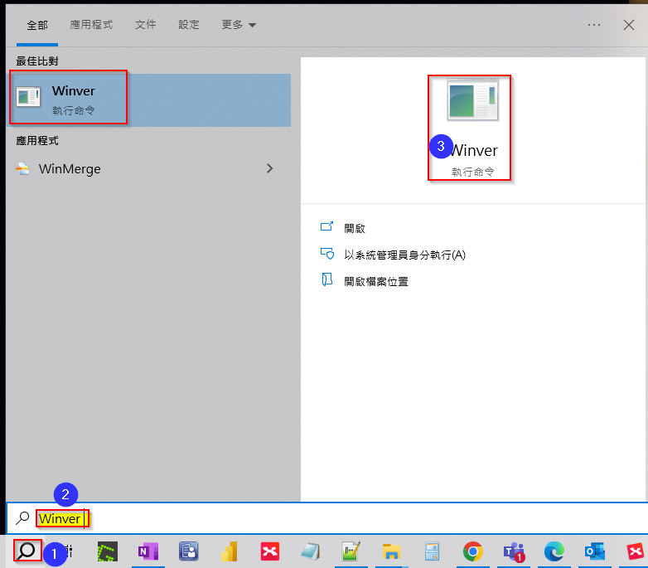
2024/2月開始，做Patch時額外佐證該電腦OS組建之SOP
導覽列找到放大鏡圖示或Win+R後輸入Winver

Slide 2
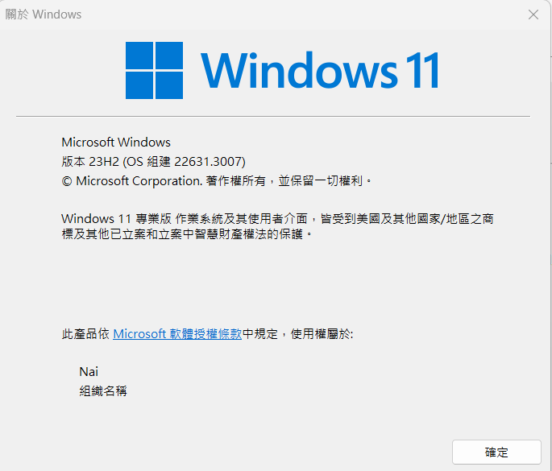
找到OS組建版本，如目前為22631.3007

Slide 3
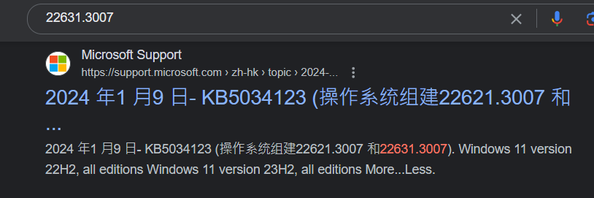
打開瀏覽器輸入OS組建版本，搜尋22631.3007
可得知目前這台電腦之Windows更新是否為目前最新
若不是最新版本，請至\\sptwfap00086\DATA\Client_Check\PATCH_Update\Windows\拉目前最新Windows更新
若已是最新、或已更新完畢請看下一頁

Slide 4
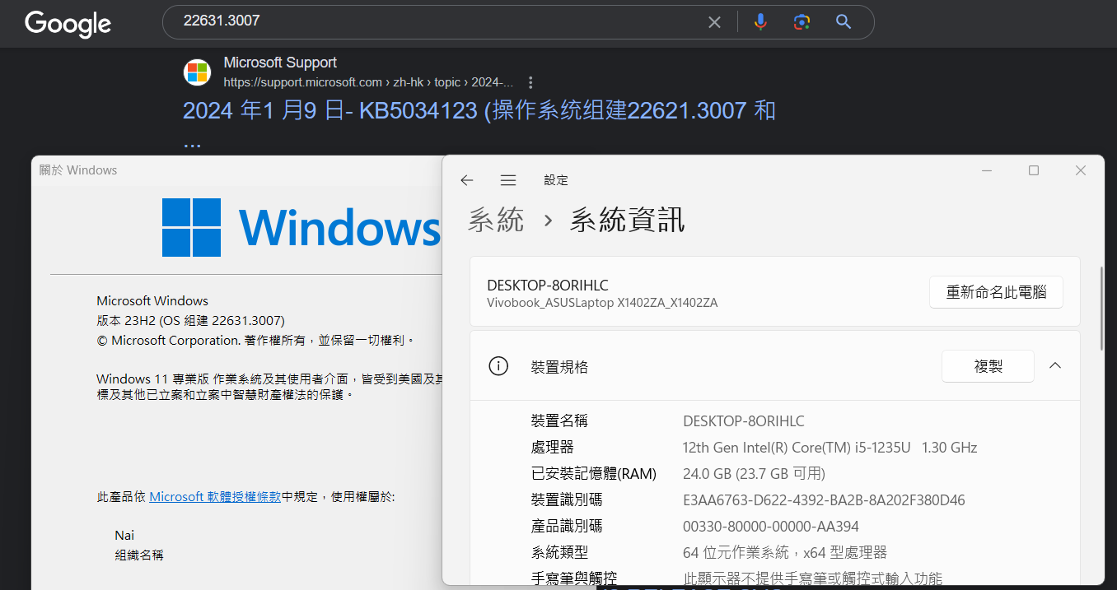
將關於Windows畫面與查詢是否為最新KB的頁面和LN後，檔案命名方式:日期_機器編號
放至\\sptwfap00086\Winapps\desktop\bitlockerrecoverykey\佐證
若忘記截圖及上傳至指定路徑會再請回去補做此動作
LNxxxxxx

